Slide 1
Поиск и сортировка
Разработка кода информационных систем. Лекции №12

Slide 2
Линейный поиски

Slide 3
Бинарный поиск

Slide 4
Бинарный поиск

Slide 5
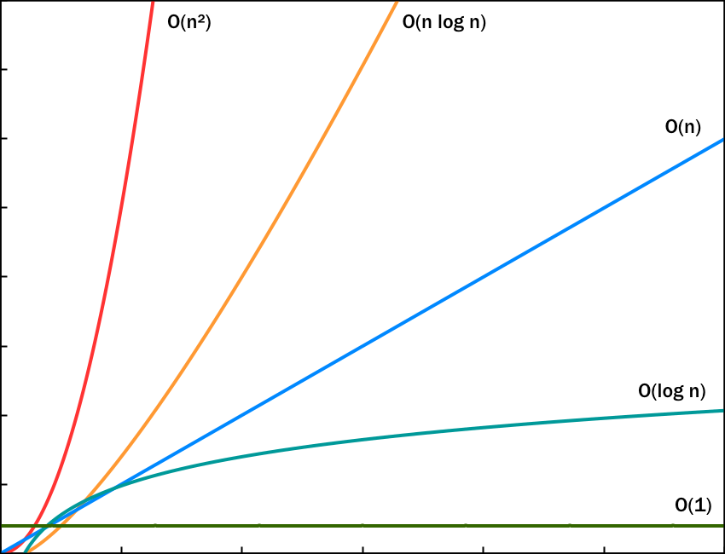
Анализ бинарного поиска
На каждом шаге бинарного поиска изначальный массив делится надвое
Соответственно в самом худшем случае алгоритму понадобится log₂n шагов, чтобы найти нужный элемент
Сложность бинарного поиска – логарифмическая O(log n), что лучше чем у линейного

Slide 6
Сортировка пузырьком

Slide 7
Сортировка пузырьком

Slide 8
Сортировка пузырьком

Slide 9
Сортировка слиянием

Slide 10
Сортировка пузырьком

Slide 11
Сортировка слиянием

Slide 12
Быстрая сортировка

Slide 13
Быстрая сортировка

Slide 14
Быстрая сортировка

